Slide 1
Progetto SMILE
La Piattaforma informatica:
Database e Patient Reminder
MARCO VATRANO
Dirigente Medico
UOC di Cardiologia – UTIC – Emodinamica
Azienda Ospedaliera “Pugliese-Ciaccio”
U.O.C. di Cardiologia
UTIC – Emodinamica e Cardiologia Interventistica

Slide 2
U.O.C. di Cardiologia
UTIC – Emodinamica e Cardiologia Interventistica

Slide 3
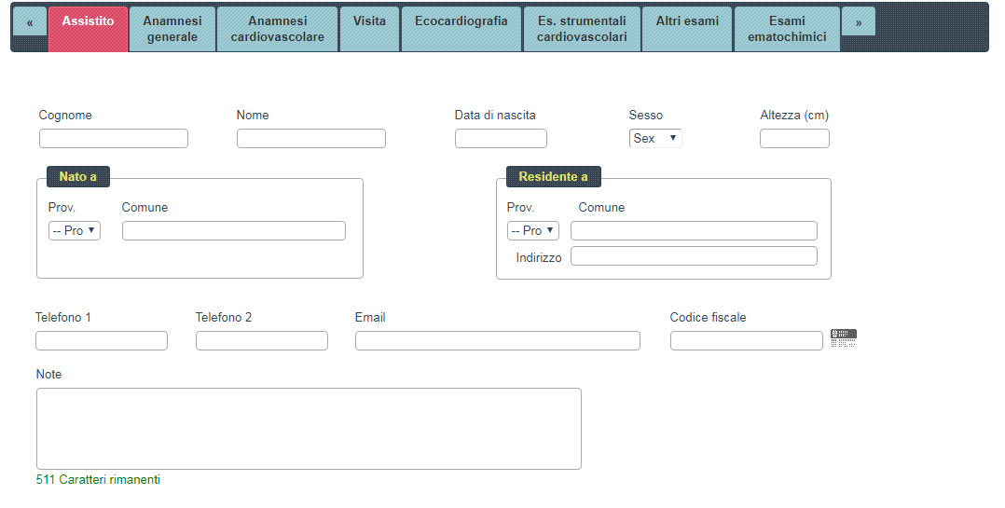
U.O.C. di Cardiologia
UTIC – Emodinamica e Cardiologia Interventistica

Slide 4
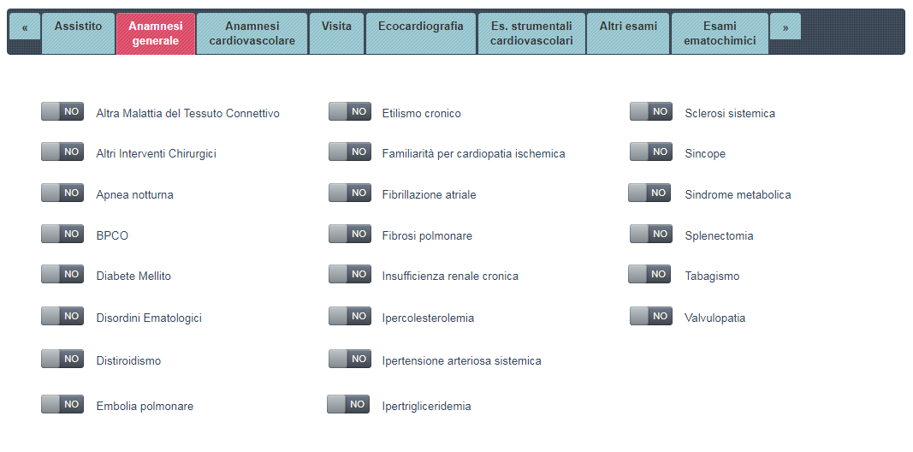
U.O.C. di Cardiologia
UTIC – Emodinamica e Cardiologia Interventistica

Slide 5
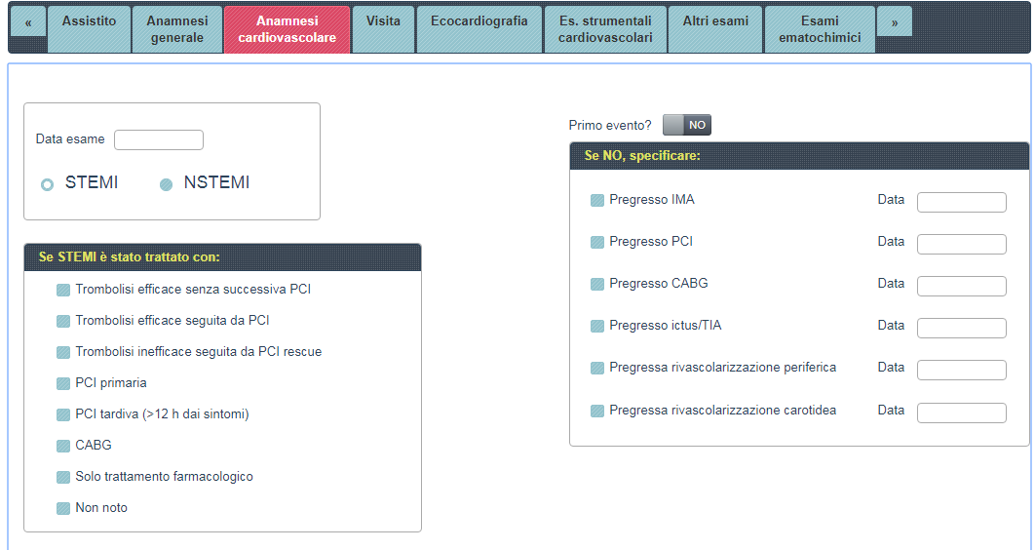
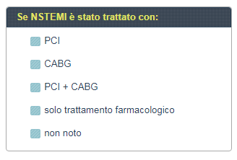
U.O.C. di Cardiologia
UTIC – Emodinamica e Cardiologia Interventistica

Slide 6
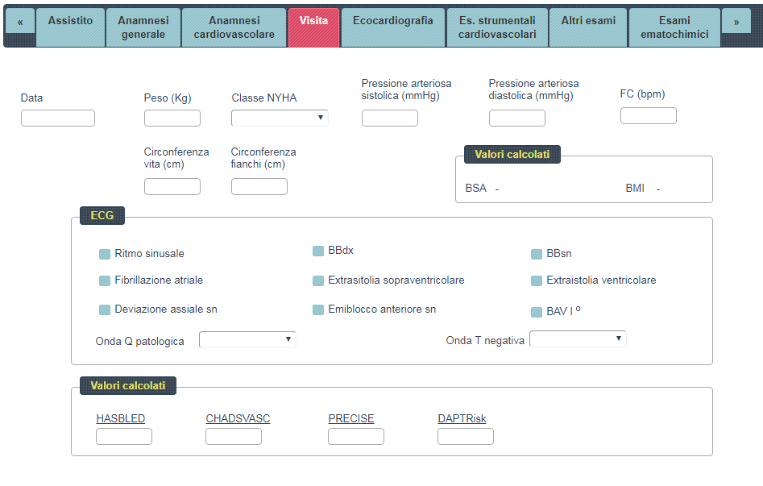
U.O.C. di Cardiologia
UTIC – Emodinamica e Cardiologia Interventistica

Slide 7
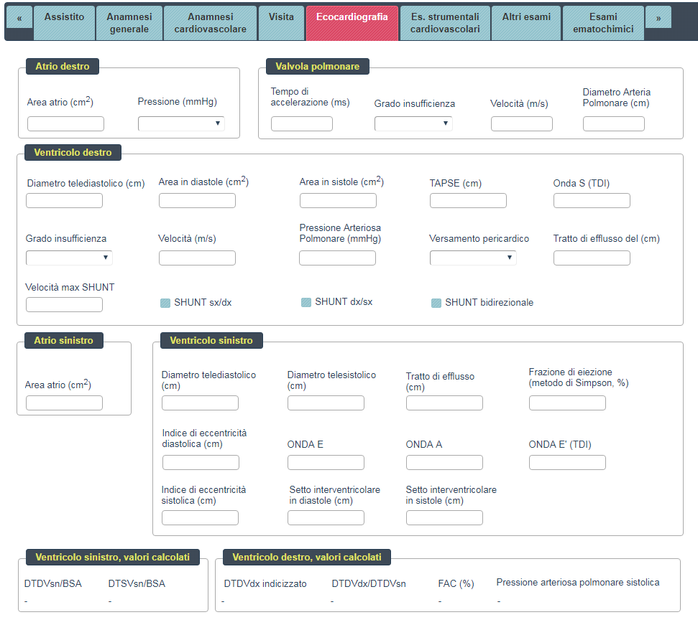
U.O.C. di Cardiologia
UTIC – Emodinamica e Cardiologia Interventistica

Slide 8
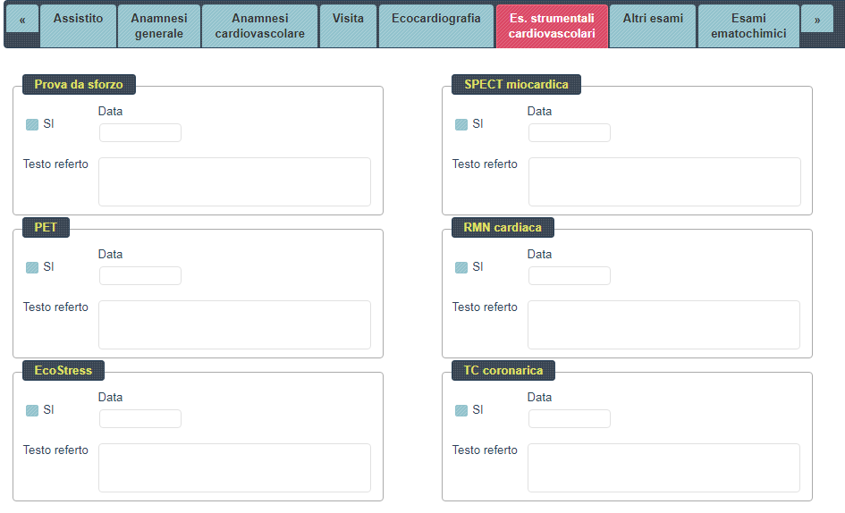
U.O.C. di Cardiologia
UTIC – Emodinamica e Cardiologia Interventistica

Slide 9
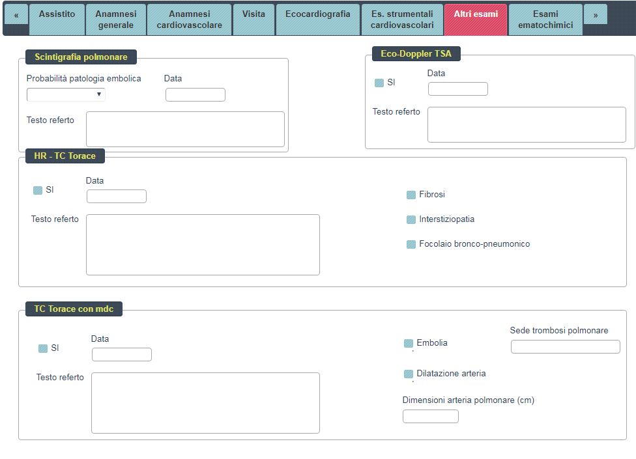
U.O.C. di Cardiologia
UTIC – Emodinamica e Cardiologia Interventistica

Slide 10
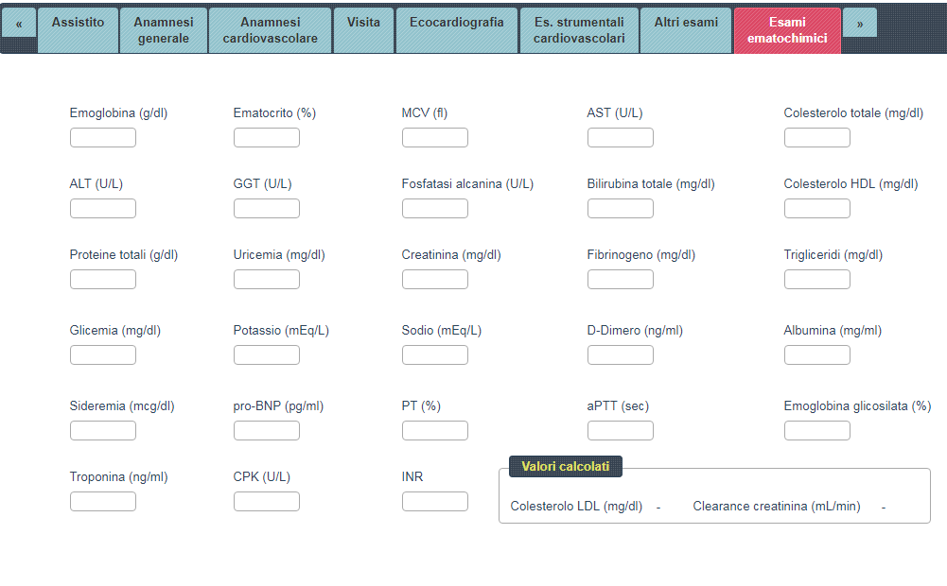
U.O.C. di Cardiologia
UTIC – Emodinamica e Cardiologia Interventistica

Slide 11
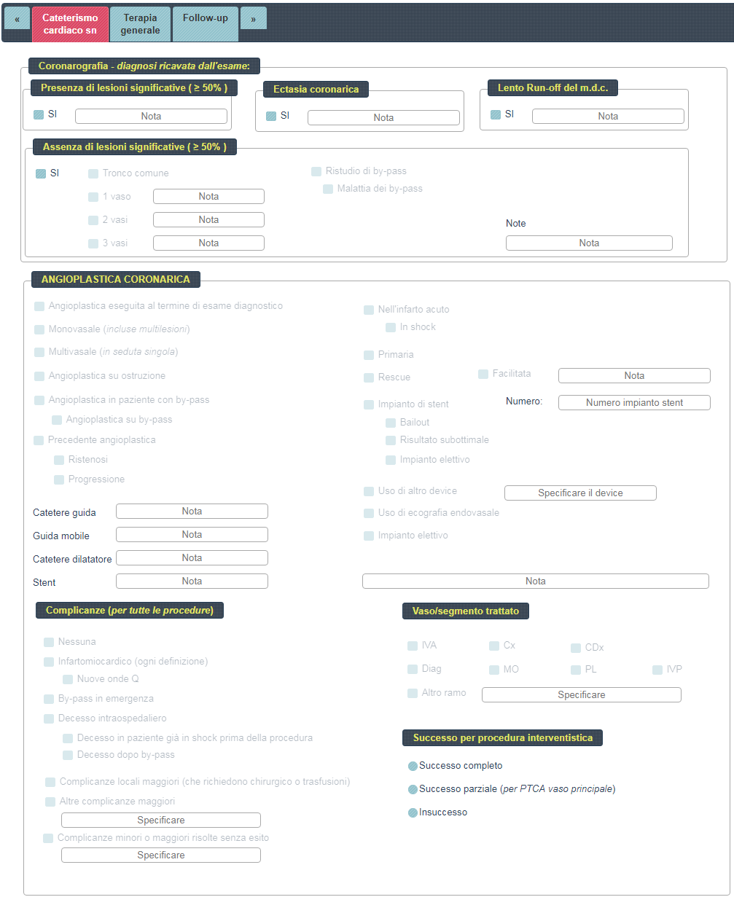
U.O.C. di Cardiologia
UTIC – Emodinamica e Cardiologia Interventistica

Slide 12
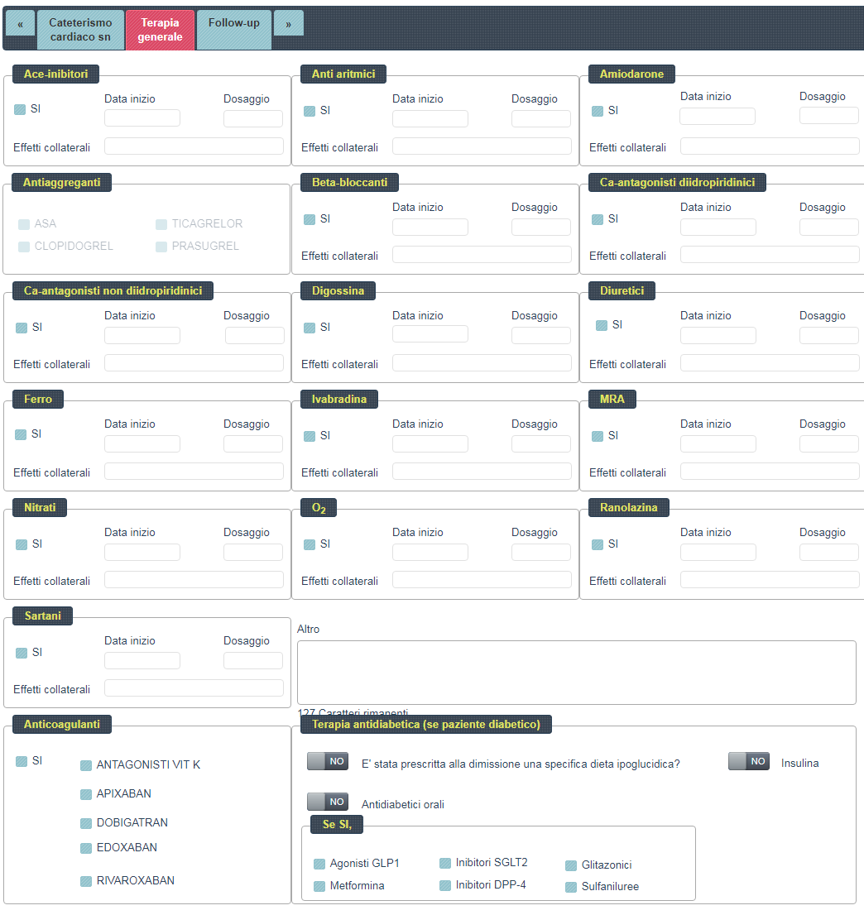
U.O.C. di Cardiologia
UTIC – Emodinamica e Cardiologia Interventistica

Slide 13
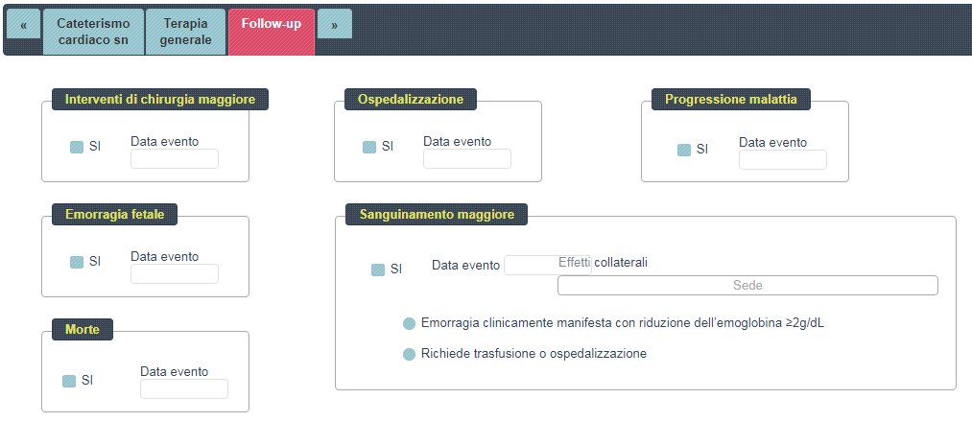
U.O.C. di Cardiologia
UTIC – Emodinamica e Cardiologia Interventistica

Slide 14
U.O.C. di Cardiologia
UTIC – Emodinamica e Cardiologia Interventistica

Slide 15
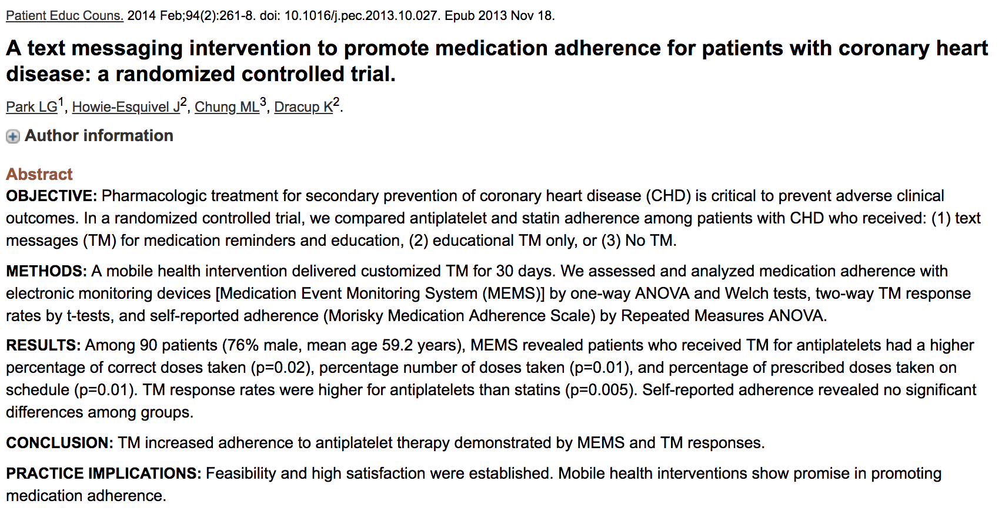
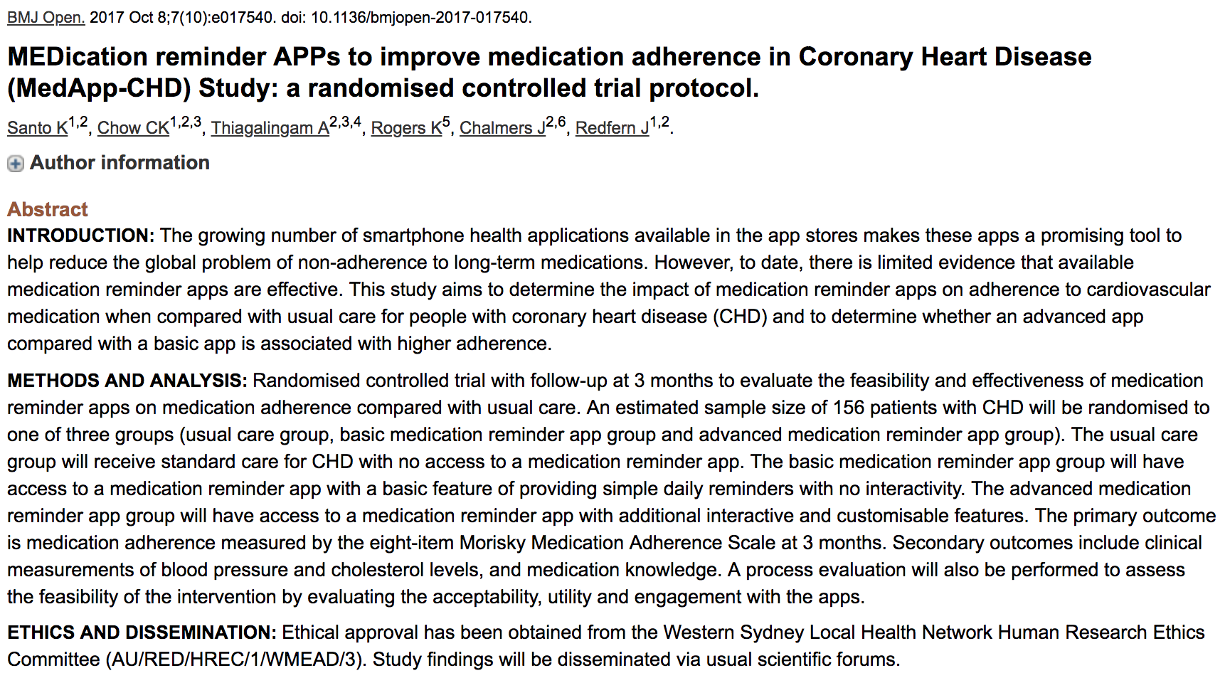
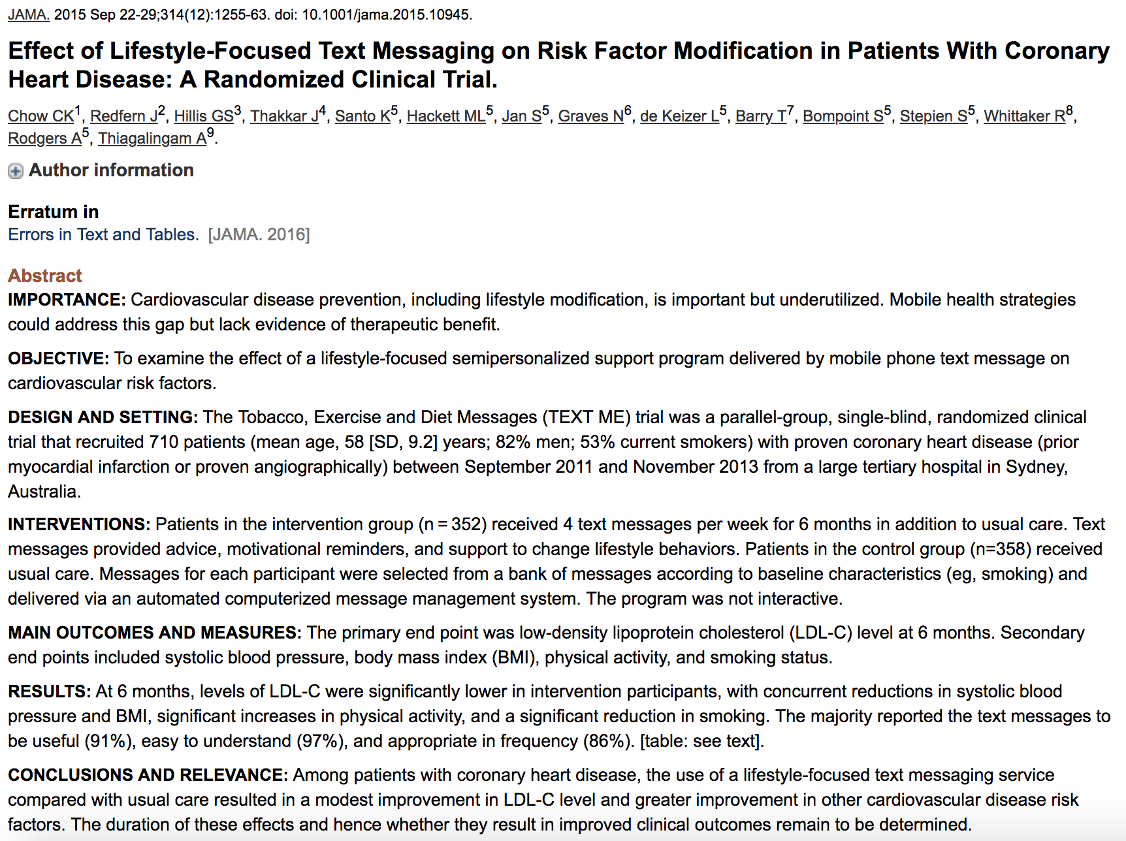
U.O.C. di Cardiologia
UTIC – Emodinamica e Cardiologia Interventistica

Slide 16
patient-oriented interventions (such as patient reminder or recall)
provider interventions
system interventions (such as school laws)
Patient reminder and recall systems, in primary care settings, are likely to be effective at improving the proportion of the target population who receive immunizations.
Cochrane Database Syst Rev. 2018 Jan 18;1:CD003941
U.O.C. di Cardiologia
UTIC – Emodinamica e Cardiologia Interventistica

Slide 17
U.O.C. di Cardiologia
UTIC – Emodinamica e Cardiologia Interventistica

